Slide 1

Разработка программного обеспечения «Создание и обучение моделей распознавания речи»
Выполнил: студент гр.ИСП-20-4
Галанов Александр Николаевич
Руководитель дипломного проекта:
Олег Васильевич Ситчихин

Slide 2

Цель и требования к проекту
Цель: разработать программного обеспечение «Создание и обучение моделей распознавания речи».
Требования к проекту:
создавать и обучать модели распознавания речи;
тестировать модели распознавания речи;
транскрибировать аудио файлы.

Slide 3
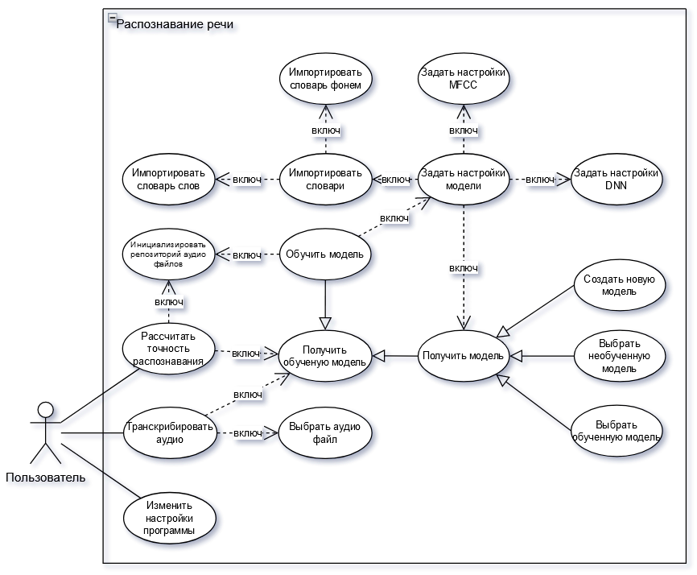
Моделирование предметной области

Slide 4
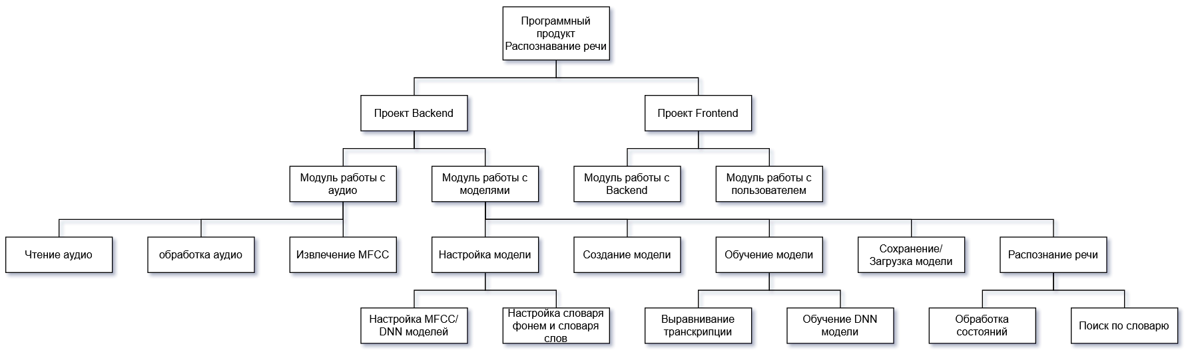
Моделирование предметной области

Slide 5
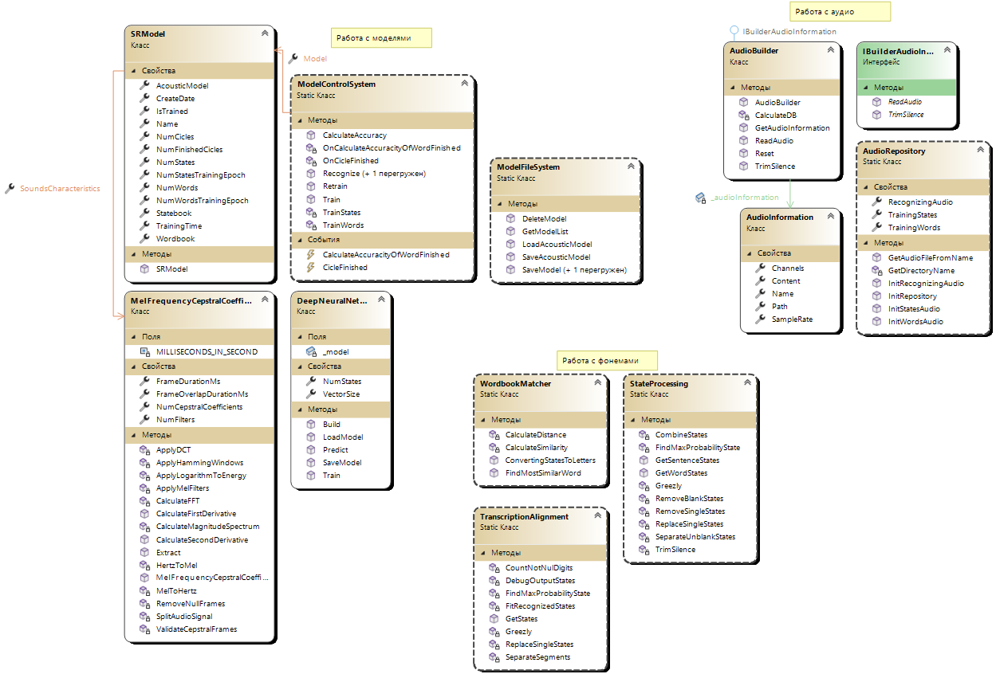
Моделирование предметной области

Slide 6




Программные средства реализации

Slide 7
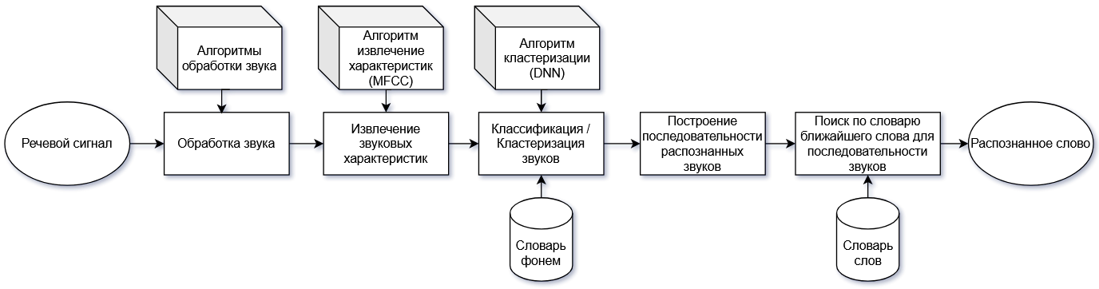
Структура разрабатываемого программного обеспечения

Slide 8
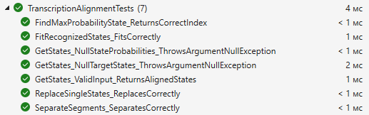
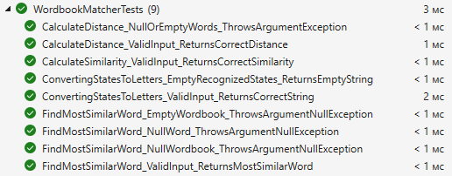
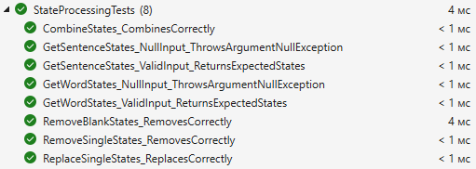
Тестирование разрботанного продукта

Slide 9
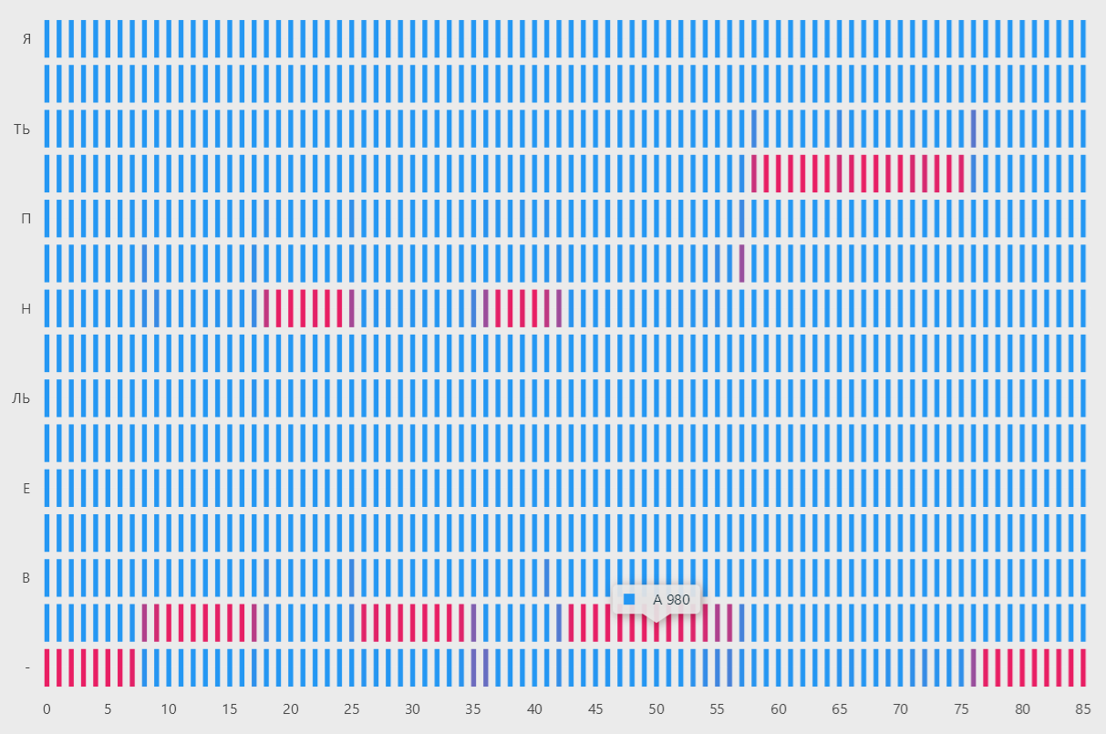
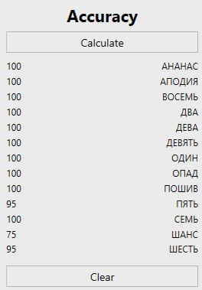
Тестирование разрботанного продукта

Slide 10
Экономическое обоснование разработки
Себестоимость продукта составила 84660,43 руб.
87693,15 руб / 0,96 руб. за минуту = 88 188 мин.
Для окупаемости затрат на разработку необходимо обработать приблизительно 88188 минут аудио, что эквивалентно 1470 часам или 61 суткам.

Slide 11
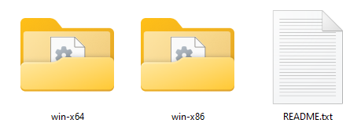
Внедрение
Продкут распространяется в виде портативной версии.
В настройке безопасности система и продукт не нуждаются.

Slide 12
Выводы
Продукт экономически выгодный и соответствует техническому заданию.
Цель и задачи дипломного проекта выполнены.
Дальнайшая разработка:
Расширение базы аудио данных
Внедрение новых методов извлечения звуковых характеристик и обучения моделей
Создание многоуровневого словаря для точного распознавания слов, различающихся в тексте и речи, например, "что" и "што

